Slide 1
HC12082
FusionAccess
R6
V3.0
洪飞泷/wx350110
2017.11.11
新开发
Notes:
2015.7.4
调整版权和页码对齐，位于参考线8.5到8.9之间。
调整编辑框行距为单倍行距。
2015.7.9
删除此页课程版本后的“ISSUE”。
新增“产品版本”和“课程版本”的示例。
2015.8.3
调整母板主体和备注，段落格式为“允许标点溢出边界”。
2015.8.4
删除缩略语页；
重命名版式“8#空白”为“8#仅标题”。
2015.9.2
新增备注模板，备注页正上方添加页眉，显示本章标题。
2015.9.14
删除“谢谢”那页的白色“谢谢”。
2017.11.8
调整母版中标题宽度。
2017.12.8
适当拉长了备注页文本框长度，防止2013版后的PPT会自动换页。

Slide 2
全内存桌面技术与方案

Slide 3
与传统PC相比，VDI将用户的存储资源集中化，一方面提高了存储资源的共享和利用率，但是在一些特定场景下会出现“IO风暴”问题。

Slide 4
学完本课程后，您将能够:
了解全内存桌面方案的原理与优势
了解全内存桌面方案架构

Slide 5
全内存桌面方案架构
全内存桌面规划

Slide 6
全内存桌面产生背景
与传统PC相比，VDI将用户的存储资源集中化，一方面提高了存储资源的共享和利用率，但是在一些特定场景下会出现“IO风暴”问题。例如在多个VM进行同时系统启动和登录时，会产生大量突发读IO，是平时IO的几十倍甚至几百倍，这就是我们常说的“启动风暴”或“登录风暴”。
全内存桌面解决方案在此背景下应运而生。充分利用内存介质极高的IO读写性能，采用在线去重压缩技术，将虚拟桌面的存储读写转换为对内存的读写，很好的解决了VDI系统的“IO风暴”问题，大幅提升桌面用户体验。
Notes:
在最糟糕的情况下，虚拟桌面从启动到加载完成往往需要几十分钟甚至数小时，这对于终端用户来说都是灾难性的。再如当多个虚拟机同时进行系统补丁升级，或者杀毒时，会产生大量的IO，也同样是平时IO的数十倍。企业如果准备部署VDI，一定要确保存储系统的IOPS能经受“IO风暴”。针对此类问题，业界常用做法是采用高性能介质如SSD或高性能网卡如IB，但无疑这种方式大大增加了用户成本

Slide 7
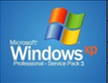
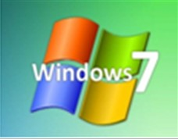
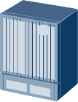
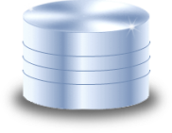
全内存桌面方案简介
方案原理说明
采用内存去重压缩和复用技术，将桌面虚拟机的系统盘全部放到内存中，使得桌面虚拟机的磁盘读写操作，转化为内存操作，大幅提升用户的使用体验，超越本地物理机。
支持链接克隆类型/场景的虚拟机，不提供系统盘上个性化数据能力；非常适用于公用上网机(网吧)、电教室、学校上机室、电子阅览室等无状态桌面场景。
方案优势说明
全内存极速桌面除了具备链接克隆桌面的优势，还有极高的读写性能。启动，重启虚拟机都非常快。
管理员支持统一虚拟机模板部署、统一完成模板更新和还原。
全内存桌面云创建速度快；支持快速批量创建和发放虚拟机。
计算资源
VM
VM
VM
内
存
资
源
差分盘
差分盘
差分盘
系统母盘(压缩去重)
Hypervisor
NAS或SAN
用户盘
用户盘
系统母盘(共用只读)
存储资源
Notes:
母盘：多个用户共用的系统盘部分
差分盘：每个用户单独的用来存储个性化应用的系统盘部分

Slide 8
全内存桌面方案简介
与传统VDI和链接克隆相比，全内存桌面采用的是全盘去重技术，存在以下差异化的优势：
永远在线重删系统数据，最大限度提高存储空间利用率，不存在链接克隆只能去重母卷数据，后续子卷数据无法去重的问题。
没有性能老化的问题，所有系统盘数据始终在内存中，不存在链接克隆会将后续子卷数据保存在存储磁盘中。
全内存桌面采用内存做主存介质，在提升用户体验的同时最大程度减少了用户的存储资源，简化后续运维。
IO Tailor的去重压缩方案针对VDI和内存介质进行专门优化，去重压缩的同时，还保证了数据交互实时性和一致性；并采用高效的空间管理算法解决小块数据存储问题，极大降低内存空间管理消耗。
提供应急磁盘保障机制，确保一旦出现内存空间用尽时业务不中断。
Notes:
在VDI系统中，每个用户虚拟机的操作系统（如windows）和应用程序大多相同，因此系统盘数据相似程度非常高。一般的VDI系统中，多个用户的系统盘被重复存放在存储系统中，造成了大量的存储空间的浪费。
全内存桌面特性是将用户虚拟机的系统盘全量放到内存介质中，将内存作为系统盘的存储介质，极大提高了系统盘IO性能，百倍于普通磁盘的性能，很好的解决了“IO风暴”的问题；同时采用基于内存的在线重删和实时压缩技术（简称IO Tailor技术），将多个用户虚拟机的系统盘进行去重压缩，大大缩减了数据占用空间，去重率可达90%以上。

Slide 9
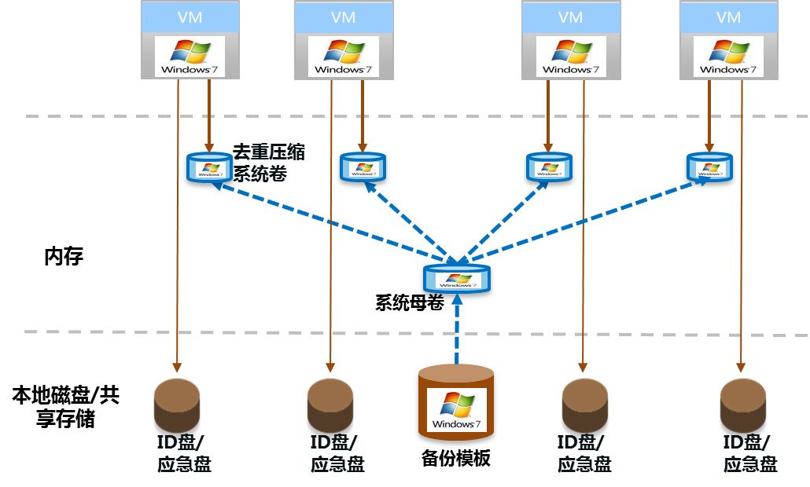
总体方案概述
Notes:
全内存桌面是运用IO Tailor技术，将虚拟机的系统盘数据，进行在线实时去重压缩后，全量放入内存；以此获得极高的读写存储IO性能。放入内存的数据不进行实时持久化，虚拟机关机或者服务器主机重启，虚拟机将恢复到初始状态。适用于如：学校教学、呼叫中心、CI等无状态任务型桌面场景。
全内存桌面方案，每个虚拟机共同拥有相同公共系统模版，差异化的系统数据经过去重处理后保存在一一对应的去重的系统卷中。其中模版备份保存在本地磁盘或共享存储中，供硬件下电后恢复上电时，恢复系统使用。ID盘和应急盘也保存在本地磁盘或共享存储中，分别用于关机还原恢复以及磁盘写满应急使用。全内存桌面支持统一虚拟机模板部署、统一完成模板更新和还原。同时支持动态池和静态池两种部署形态。

Slide 10
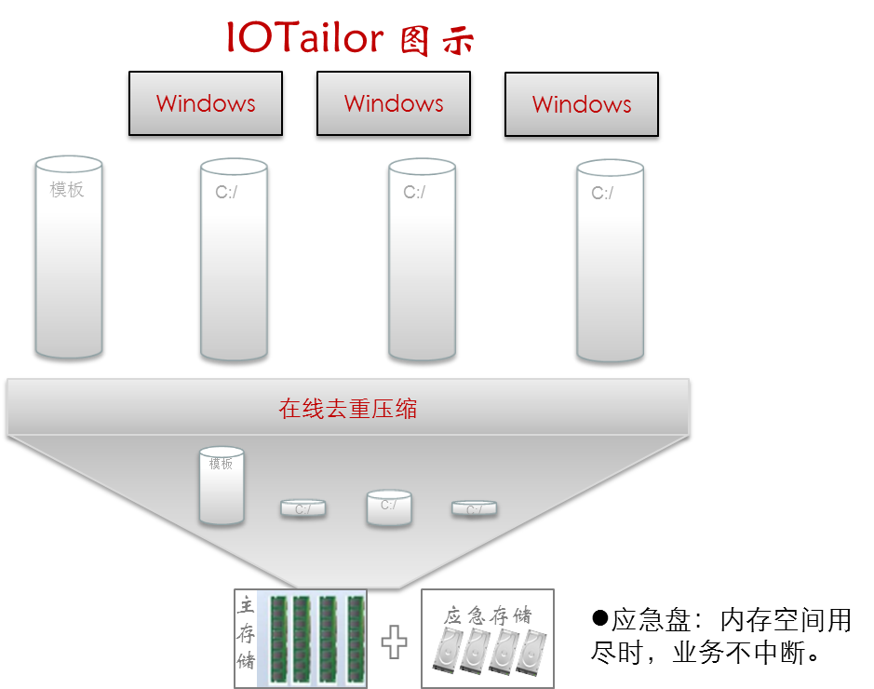
IO Tailor介绍
Notes:
在虚拟桌面的使用过程中，用户习惯性拿虚拟桌面与物理PC体验进行对比。相比于物理PC独享专用存储硬件（PC本地硬盘），虚拟桌面因虚拟化的存储损耗以及存储网络时延，使得虚拟桌面存储IO性能略差于物理PC，导致用户体验的下降。
IO Tailor作为最为关键技术被应用于虚拟桌面，能够使得虚拟桌面有以下提升：
通过将服务器内存模拟成磁盘存储设备，作为用户虚拟机的系统盘，借助内存的高效的IO能力，提供高体验的用户虚拟机；优于物理桌面的存储IO性能，提供300+ IOPS/每桌面。
通过去重和压缩技术降低内存内空间的占用，提高每服务器可配置的无状态全内存桌面数量。
与桌面云软件/虚拟化平台深度集成, 提升部署等工程效率。

Slide 11
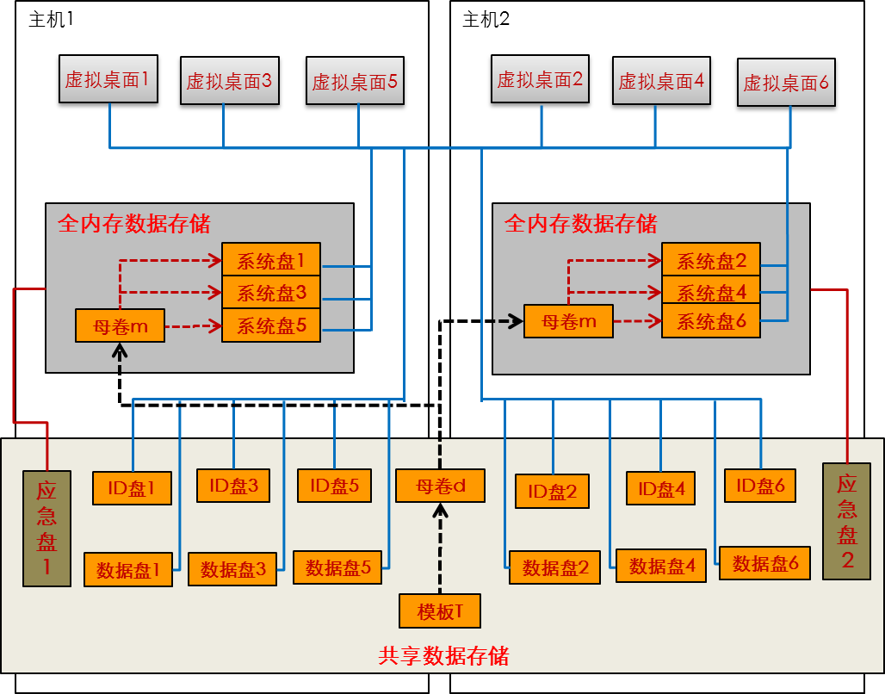
方案架构 (1/2)
带共享数据存储的全内存桌面方案架构：
Notes:
全内存桌面特性由桌面云（FusionAccess）软件和云平台（FusionSphere）软件配套提供，FusionSphere软件提供全内存存储资源配置和内存去重压缩技术，FusionAccess提供全内存桌面的统一发放和部署。硬件部署上，全内存桌面使用共享存储或本地磁盘进行系统模版、应急盘、ID盘进行持久化保存。（本地磁盘指服务器本地磁盘做存储介质，且未启用存储虚拟化功能）。
全内存桌面的模板部署在共享存储上，管理员创建虚拟机时，系统首先会根据选择的虚拟机模板在共享存储上生成备份母卷d，各业务主机将备份母卷d加载到本地内存生成系统母卷m，由系统母卷m发放虚拟机。
所有虚拟机的ID盘保存在共享存储上，单个主机故障时，用户虚拟机可以在其他主机上启动运行，支持用户虚拟机HA。虚拟机HA之后，系统盘还原到初始状态。
支持配置数据盘，所有数据盘信息保存在共享存储上，虚拟机完成HA后，数据盘信息不丢失。
可以应用于静态池和动态池场景。

Slide 12
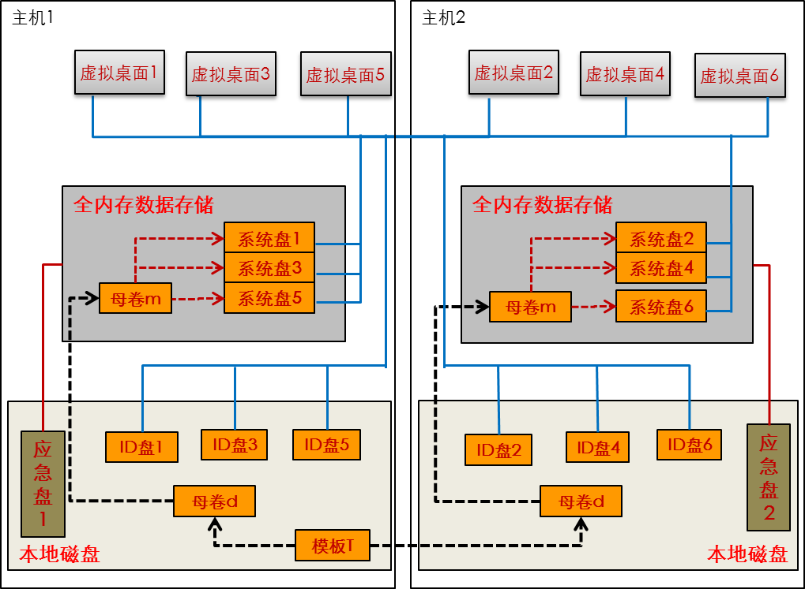
方案架构 (2/2)
非存储虚拟化磁盘的全内存桌面方案架构：
Notes:
全内存桌面的模板部署在某一个主机的本地磁盘上，管理员创建虚拟机时，系统首先会根据选择的虚拟机模板分发到集群内各个主机的本地磁盘上生成备份母卷d，之后将备份母卷d加载到本地内存生成系统母卷m，由系统母卷m发放虚拟机。
所有虚拟机的ID盘保存在主机的本地磁盘上，单个主机故障时，该主机上的用户虚拟机无法迁移到其他主机，不支持用户虚拟机HA。
不建议配置数据盘，如果配置数据盘，所有数据盘信息全部存放在主机的本地磁盘上，一旦主机故障，该用户的个人数据全部丢失，严重影响业务。
该方式仅应用于动态池，用户可以动态选择可用的虚拟机，保证业务连续性；如果应用于静态池，用户与虚拟机绑定，一旦主机故障，该用户将无虚拟机可用，业务连续性受到影响。

Slide 13
全内存桌面方案架构
全内存桌面规划

Slide 14
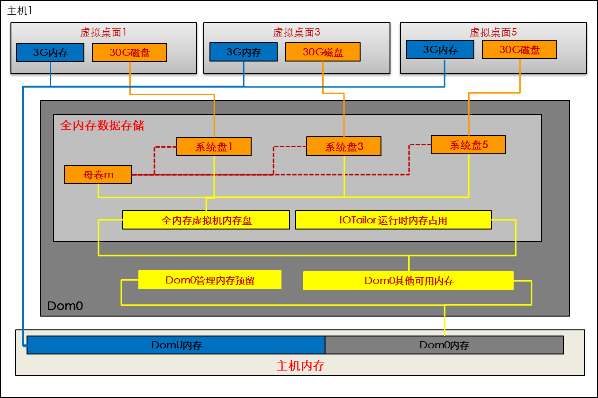
内存占用
Notes:
全内存桌面的物理主机内存资源占用分为两大部分：DomU内存和Dom0内存。
DomU内存就是该主机上部署的所有虚拟机的内存规格之和，这部分与普通的虚拟机没有区别。
对于Dom0内存，相对于普通的虚拟机，新增全内存桌面内存盘和安装IO Tailor组件运行内存这部分资源消耗。全内存桌面内存盘是指用来替代虚拟机系统盘的内存大小，它包括系统模版母卷空间和每个虚拟机去重压缩系统卷。

Slide 15
内存规划
业务总逻辑容量 = 虚拟机数量*（模版母卷大小＋单台虚拟机内存）
内存盘容量 =（虚拟机数量*业务去重保障系数）+模版母卷大小
IO Tailor运行内存 ≈内存盘容量的10%
Dom0内存 = Dom0预留+内存盘容量+IO Tailor运行内存
DomU内存 = 虚拟机数量*单台虚拟机内存*内存复用系数
服务器总内存 =（Dom0内存+DomU内存）*（1+服务器内存管理损耗系数）
Notes:
业务去重保障系数和业务相似度有关，在默认推荐的中等相似度场景下，业务保障系数为1G/个。
IO Tailor运行内存精确计算公式：((内存盘容量/256)+1)*1128/1024+内存盘容量/4096*64 +业务总逻辑容量/4096*8+0.51。

Slide 16
内存规划
假设某项目采用全内存桌面部署，虚拟机规格为3G内存，30G系统盘，业务相似度为中，每台物理服务器上需要部署70台虚拟机，那么需要多少内存资源？
Notes:
业务总逻辑容量=（70*（30+3）=2310 G
内存盘容量=70*1+30=100 G
IO Tailor运行时内存=((100/256)+1)*1128/1024+100/4096*64 +2310/4096*8+0.51=10 G
Dom0内存 = 6+100+10=116 G
DomU内存 = 70*3*1=210 G
服务器总内存 =（116+210）*（1+0.03）=336 G
折算成为16G的内存条，需要21根，则每台服务器上需要插21根16G内存条

Slide 17
磁盘规划
部署共享数据存储
部署共享存储时，全内存桌面的ID盘、应急盘、模板以及数据盘都部署在共享存储上，其中：
ID盘空间为每个虚拟机16M
应急盘空间为内存盘总空间
磁盘空间=虚拟机数量*16/1024+总内存盘+模板大小+（虚拟机数量*数据盘大小）

Slide 18
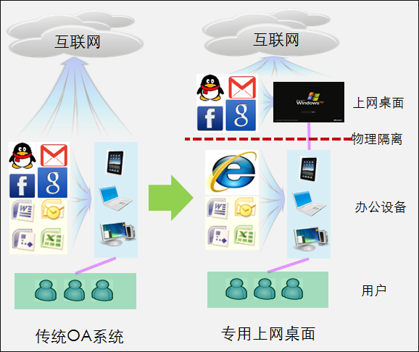
适用场景 - 安全上网
Notes:
员工使用现有办公设备（PC或者笔记本）进行正常办公，操作体验无需改变，根据企业的安全要求，该设备不允许访问外网（互联网）与外网隔离。
用户需要进行外网访问时，通过SC的方式登录上网桌面（全内存桌面），该上网桌面具有外网访问权限，可以进行信息查询和数据下载。
管理员针对所有用户下发统一策略：用户通过SC方式登录上网桌面时，禁止用户将PC侧的数据以任何方式传递到上网桌面，杜绝信息安全隐患。
另一方面，华为桌面云系统针对该场景，基于华为自研桌面协议实现了虚拟桌面到本地终端的文件发送功能，管理员针对所有用户配置统一策略，允许用户将上网桌面下载的文件传递到PC本地。
用户使用完上网桌面，断开链接后，全内存桌面可以根据电源管理策略进行重启，清除用户的临时信息，还原到初始状态，防止一些钓鱼网站通过恶意木马程序入侵。

Slide 19
全内存桌面的出现是为了解决（ ）问题？
桌面云系统内存不足
桌面云系统磁盘不足
桌面云系统磁盘IOPS性能问题
完整复制桌面性能问题
使用共享内存的全内存桌面，全内存桌面的ID盘、应急盘、模板以及数据盘都部署在共享存储上。
TRUE
FALSE
Notes:
参考答案：
C
A

Slide 20
全内存桌面方案的原理与优势
全内存桌面方案架构
全内存桌面规划设计

